Slide 1
ASSEMBLÉE GÉNÉRALE DES TRÉSORIERS
SAMEDI 13 MAI 2017 – AVEC ARNAUD, CÉLINE & FLORIAN

Slide 2
Quels sont vos interlocuteurs ?

Slide 3
Vos interlocuteurs privilégiés
Bien distinguer les deux
Trésorier
tresorier@cnje.org
notedefrais@cnje.org
Conseil et formation
« Contacter la CNJE »
Liasses fiscales
Factures CNJE
Déclaratifs
Gestion de trésorerie
Notes de frais A-C
Mandat de prélèvement
Contrôle URSSAF
BV, factures clients
En cas d’erreur ? Redirection systématique = perte de temps pour tout le monde

Slide 4
Quelques statistiques rapides sur le mouvement

Slide 5
Quelques statistiques rapides sur le mouvement
Des surprises ? Chiffres des liasses 2015 / 2016
Total des produits d’exploitation : 8 126 818 €
Composé à 91,85 % de chiffre d’affaires « Etudes »
En baisse de 4,62 %
Les trois plus grosses J.E. : 33,64 % du CA
Médiane du CA : 19 928 €
Un cinquième du mouvement fait ¾ du CA
Moyenne du CA : 52 201,75 €

Slide 6
Quid des liasses fiscales ?

Slide 7
Quid des liasses fiscales ?
Rappels essentiels : quand déclarer ?
Rappel : la liasse fiscale est à uploader sur Kiwi au plus tard quatre mois après la clôture comptable
Une amende éventuelle est prévue en cas de retard
Intérêts : Suivi par la CNJE, calcul des cotisations, archivage dans le temps
Il s’agit d’une obligation faite par le Règlement Intérieur auquel vous avez adhéré

Slide 8
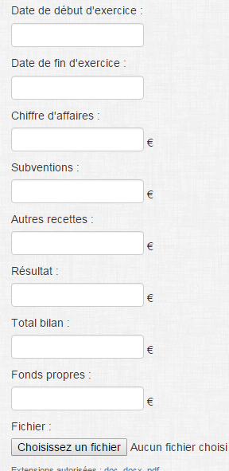
Qui des liasses fiscales ?
Rappels essentiels : comment déclarer ?
Vigilance : erreurs fréquentes !
Production vendue : Biens + Services
Pas « Produits d’exploitation »
Tous les autres produits d’exploitation hors subventions : Reprises sur dotations, autres produits
Total capitaux propres
Rien à voir avec disponibilités

Slide 10
Point Conseil et Formation

Slide 11
Sommaire
Point DSN
Cotisation Générale Pénibilité
Déclaration Impôts sur les Sociétés
Factures d’acomptes
CICE
Rappels

Slide 12
Point DSN
> Discussion toujours en cours avec l’ACOSS et la DSS (Direction de la Sécurité Sociale)
Les Junior-Entreprises passeront à la DSN au plus tard le 01er Janvier 2018 et déclareront via un outil fourni par la CNJE
> n’investissez pas dans un logiciel de paie
Pour le moment :
Vous recevez des mails/lettres de relance des URSSAF pour passer à la DSN : prévenez le pôle Conseil et informez-les que vous n’êtes pas concernés pour le moment (message type procuré par le conseil)
La CNJE a communiqué tous les SIRET des Juniors à l’ACOSS pour les exclure des pénalités promises par les URSSAF pour les entités qui ne sont pas encore passées à la DSN > pas d’inquiétude

Slide 13
Cotisation Générale Pénibilité
Son but est de financer les dépenses au titre de l’utilisation du compte pénibilité.
Quand la payer ?
À partir du 1er Janvier 2017.
Sur quelle base ?
Sur la base de l’assiette de cotisations, uniquement pour la Junior, pas pour le consultant.
A quel taux ?
0,01%, ligne 430 – Pénibilité cotisation universelle du BRC.
Pour qui doit-on payer ?
Tout intervenant ayant été payé suite à un RM sur la période et tout salarié de la Junior, comme pour la majorité des autres cotisations, excepté AGS, chômage et CICE.
Où doit-on ajouter la ligne?
BRC et BV

Slide 14
Déclaration Liasse fiscale
Pour les Juniors qui ont clôturé au 31 Décembre 2016 :
Déclaration de la liasse fiscale et paiement de l’Impôt sur les Sociétés avant le 18 Mai 2017 sur impots.gouv.fr
On déclare la liasse et l’IS même si la Junior n’a rien à payer !
Pour les autres Juniors, déclaration de la liasse fiscale et de l’IS dans un délai de 3 mois et 15 jours après date de clôture comptable.
Vérifiez dans la Lettre de Mission de l’Expert-Comptable qui doit déclarer la liasse et l’IS, dans la plupart des cas il s’agit de la Junior.
N’oubliez pas le CICE !

Slide 15
Acomptes
Les acomptes ne sont pas obligatoires, mais fortement recommandés !
Valeur de l’acompte à adapter en fonction du type de client et de la solvabilité du client.
Les acomptes facture un pourcentage de l’étude et non des JEH !
Exemple :
Facture d’acompte (50%) d’une étude avec 2 phases, 5 JEH facturé 300 € l’unité + 100€ de frais.
Phase Nbre JEH Montant Unitaire Montant de la phase Montant facturé
Phase 1 2 JEH 300 € 600 € 300 €
Phase 2 3 JEH 300 € 900 € 450 €
On ajoute 50% des frais = 50 € Total facture = 300+450+50 = 800
Sécurité
Adaptabilité

Slide 16
CICE
Crédit Impôt Compétitivité Emploi
Réduction sur l’Impôt sur les Sociétés correspondant à 6% des rémunérations brutes versées sur l’année civile, pour cela vous devez informer votre Expert-Comptable.
Rappel des taux :
2016 : 6%
2017 : 7%
Si blocage de la part de l’Expert-Comptable, contactez la CNJE.
Possibilité de récupérer l’excédent de CICE auprès du fisc : Si vous ne payez pas d’IS, l’administration fiscale vous fera un virement.
Vous devez voter l’utilisation du CICE en CA ; subvention de places en congrès, investissement dans des fournitures, etc.

Slide 17
Rappels

Slide 18
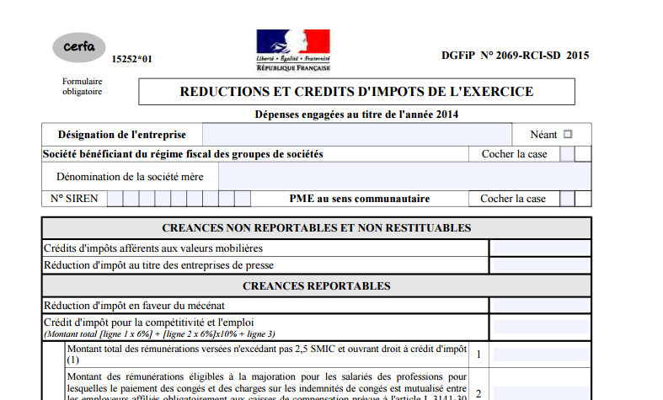
CICE
Rappels
Formulaire n°2069-RCI
A déclarer au plus tard le 15 du 4e mois qui suit la clôture de l’exercice ou le 15 mai pour les Juniors clôturant leur exercice fiscal au 31 décembre.
Vérifiez dans votre lettre de mission EC qui déclare l’IS.
Notes:
De préférence remplissage par l’EC

Slide 19
Comptabilisation du CICE
Rappels
SI votre clôture comptable est au 31/12 :
Journal OD
à date de déclaration de l'IS
Débit Crédit
649 Crédit Impôt Compétitivité Emploi X
4487 État – produits à recevoir X
Journal BQ
à date de réception de l'argent (si l'argent n'a pas pas servi à déduire de l'IS)
4487 État – produits à recevoir X
Banque X
Si votre clôture n’est pas au 31/12, demandez à votre Expert-Comptable car il y a un calcul de provisions à effectuer.

Slide 20

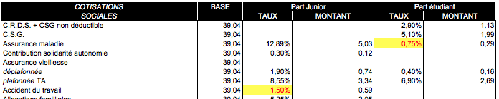
Bulletin de Versement
Rappels
Document type disponible sur Kiwi Légal > Trésorerie > Pack Tréso
Les cases en jaune sont à modifier par la Junior après téléchargement, vous trouvez cette information dans l’onglet « notes ».
Quelles sont les deux cases concernées ?
Assurance Maladie part étudiant : dans les départements du Bas Rhin, Haut Rhin et Moselle, le taux de la cotisation salariale d'assurance maladie supporte un supplément de 1,50%, ce qui porte au total le taux à 2,25 %
Accident du Travail : On trouve le taux d’AT dans la lettre de la CARSAT envoyée tous les ans en Janvier et sur le site des URSSAF dans « Historique des Taux d’AT »

Slide 21
Erreur DADS
Rappels
Si vous vous rendez compte que la DADS laissée par l’ancien trésorier est fausse :
Si cela concerne des informations personnelles sur l’étudiant: rien à faire
Si cela concerne le reste (montants déclarés, mauvaises cases cochées pour définir le statut de la Junior, etc.) :
➔ Retourner sur le site e-ventail et faites une DADS rectificative.
En cas de besoin, Kiwi/Ressources/Contacter la CNJE.

Slide 22
Régularisation des centimes
Rappels
BRC / TVA
En journal d’OD
On déclare des montants arrondis donc une fois la période déclarée il faut faire une écriture comptable pour les centimes en trop ou en moins déclarés.
Compte Charges 658 – Charges Diverses de Gestion Courante
Ou Compte produit 758 – Produits Divers de Gestion Courante
Avec un compte tiers :
431 URSSAF (BRC)
Ou 44551 Etat – TVA à payer / 44567 Etat – Crédit de TVA (TVA)
Attention à vos régimes de déclaration : MENSUEL OU TRIMESTRIEL

Slide 23
Facture pro forma
Rappels
Pourquoi faire ?
En gros l'étude est à cheval sur décembre/Janvier et on change d'année civile (eh oui!) mais le client veut tout payer en 2016 ou le client veut simplement payer 100% de l’étude tout de suite (au début notamment).
C'est quoi ?
Une facture qui n'a pas de valeur comptable mais qui permet au client de payer plus tôt.
Comment ça marche ?
- Faire une facture classique.
- Ecrire "PRO-FORMA » sur la facture.
Ainsi, la facture de solde remplacera la facture pro-forma à la fin de l'étude donc elle ne doit pas être à zéro € mais au montant de l'étude.
- Noter la mention "acquittée" (et éventuellement le moyen de paiement et la date de paiement pour un meilleur suivi).

Slide 24
La facture pro-forma ne se comptabilise pas !
Rappels
Journal BQ
à date d’encaissement
Débit Crédit
419 Clients Créditeurs X
512 Banque X
Journal VT
à date d’émission de la facture de solde
705 Vente X
44571 Etat - TVA Collectée X
411XX Clients X
-----
419 Clients Créditeurs X
411XX Clients X

Slide 25
Argent liquide en Junior
Rappels
Vous n’êtes pas censés avoir de l’argent liquide en Junior.
Les normes comptables exigent un processus lourd pour pouvoir le faire que nous ne mettons pas en place en Junior.
En cas exceptionnel et avec accord de la CNJE :
Trois possibilités :
Vous avez organisé un événement avec une association : celle-ci récupère l’argent et vous la refacturerez
Dans le cas d’une soirée de RFP :
Un membre de la Junior récupère l’argent, fait un chèque à la Junior
Gardez la liste exhaustive de toutes les personnes ayant participées, encaissez l’argent, faites une écriture globale dans le compte caisse-compte banque en BQ, puis re-dispatchez en OD avec un compte caisse et chaque compte tiers étudiant.

Slide 26
Comptabilisation des cotisations étudiantes
Rappels
Journal Vente
à date du chèque
Débit Crédit
756 Cotisations X
455XX Compte tiers Etudiant X
Journal Banque
à date de l'encaissement du chèque
455XX Compte tiers Etudiant X
512 Banque X

Slide 27
Subventions
Rappels
Questions courantes :
Est-ce qu’on a besoin d’une facture ?
Une simple convention ou une notification de la subvention signée par toutes les parties suffit.
Que faire si la TVA n’apparaît pas dans le cadre d’une subvention commerciale? (exemple : ouverture compte bancaire)
Il faut recalculer la TVA collectée sur tous les montants indiqués sur la notification de la banque.

Slide 28
Comptabilisation des subventions
Rappels
Les subventions ne sont en aucun cas une vente ni du chiffre d'affaire, donc en journal d’Opérations Diverses (OD) peu importe la nature.
Journal OD
à date de réception de la subvention
Débit Crédit
74 Subventions X
44571 Etat - TVA collectée X (SSI subvention commerciale)
43 ou 44 Tiers applicable X
Journal Banque
à date de réception de la subvention
43 ou 44 Tiers applicable X
512 Banque X

Slide 29
FEC
Rappels
Fichier des écritures comptables
Norme à respecter obligatoirement depuis le 1er janvier 2014.
5000€ d’amendes par exercice clôturé.
Le Fisc a mis à disposition un outil pour vérifier la compatibilité de votre logiciel avec cette norme :
http://www.economie.gouv.fr/dgfip/outil-test-des-fichiers-des-ecritures-comptables-fec
Vérifiez, cela vous prendra quelques minutes

Slide 30
« Solliciter un Conseil » sur Kiwi
Rappels
Le module « Contacter la CNJE » est disponible sur Kiwi,
Veuillez l’utiliser pour toutes vos nouvelles questions !
Si pas de réponse sous une semaine, il y a de grandes chances pour que le message ne nous soit pas parvenu : contacter le pôle Conseil à conseil@cnje.org

Slide 31
Contrôles URSSAF

Slide 32
Les contrôles URSSAF
Pour le moment sur le mandat CNJE 2016/2017 : 13 contrôles
4 cas où crédit de cotisations de la part des URSSAF reversé aux Juniors dû à des trop payés
9 cas : RAS
Rappel :
En cas de réception d’une convocation pour contrôle URSSAF, contactez le pôle Conseil via « Contacter la CNJE » en joignant le scan pdf de la convocation.
Accompagnement des Juniors dans la préparation :
Document destiné au contrôleur,
Liste des éléments à préparer envoyée à la Junior,
Possibilité de demander un accompagnement le jour du contrôle par un membre CNJE
> Présence CNJE Obligatoire pour J.C. et P.J.E

Slide 33
Evolution du nombre de contrôles depuis Janvier 2015

Slide 34
Résultats des contrôles URSSAF depuis Janvier 2015

Slide 35
ASSEMBLÉE GÉNÉRALE DES TRÉSORIERS
Merci pour votre attention !
SAMEDI 13 MAI 2017 – AVEC ARNAUD, CÉLINE & FLORIAN

